Slide 1
শুভেচ্ছা

Slide 2
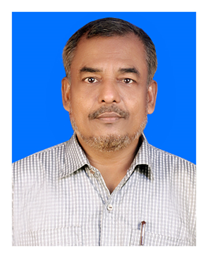
শিক্ষক পরিচিতি
মোঃ জয়নাল আবেদীন ভূঁইয়া
সহকারী শিক্ষক
বগাচতর এন. জি. ইউ আই ফাজিল মাদ্‌রাসা
সীতাকুণ্ড, চট্টগ্রাম

Slide 3
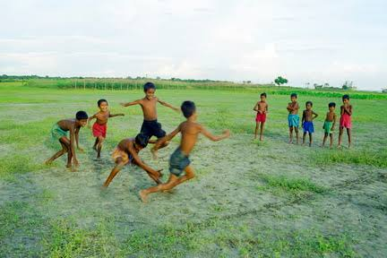
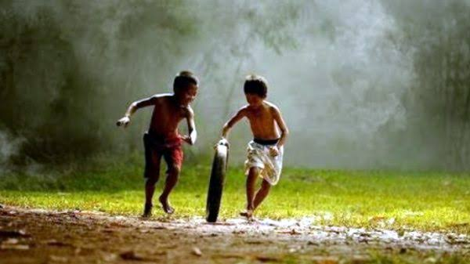
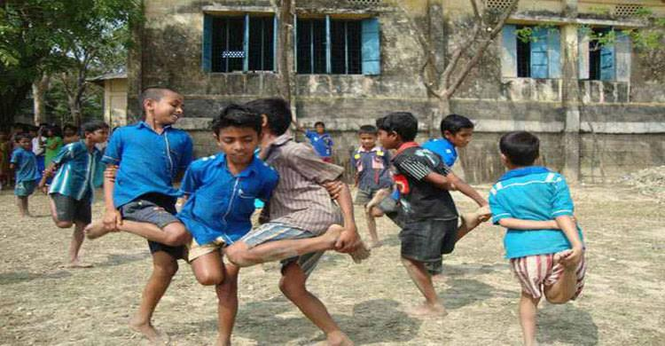
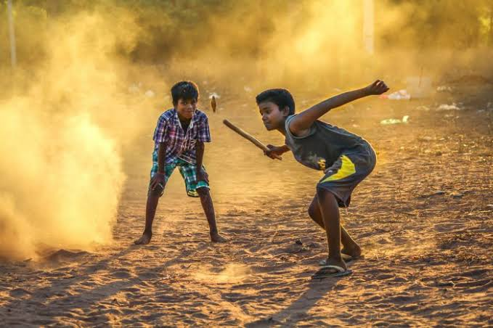
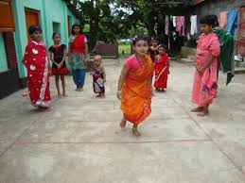
এই শিশু-কিশোরদের দেখে কি মনে হচ্ছে?
সুস্থ শিশু-কিশোর

Slide 4
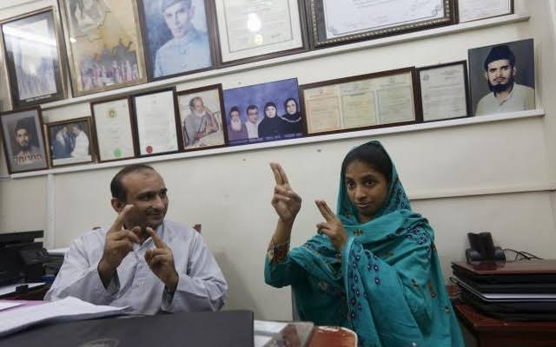
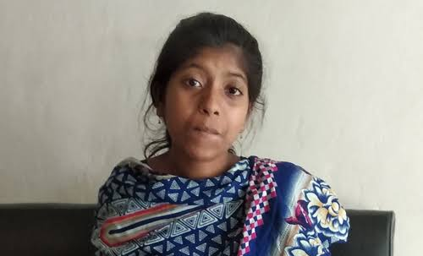
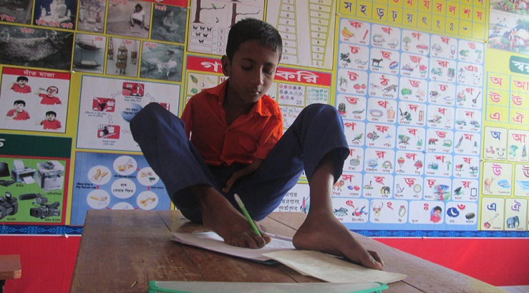
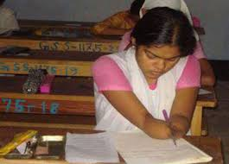
এরা কি ধরনের শিশু?
প্রতিবন্ধী শিশু

Slide 5
রবীন্দ্রনাথ ঠাকুরের ‘সুভা’ গল্পে ‘সুভা’
একটি বোবা প্রতিবন্ধী মেয়ে

Slide 6
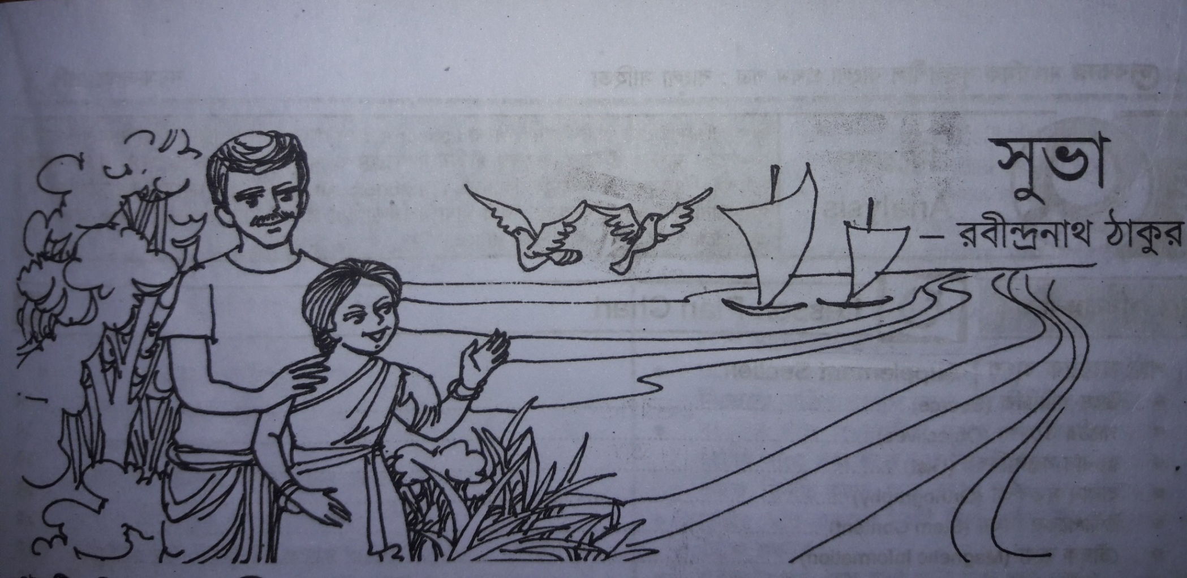
আজকের পাঠ

Slide 7
পাঠ পরিচিতি
শ্রেণিঃ ৯ম
বিষয়ঃ বাংলা ১ম
(গদ্যাংশ)

Slide 8
শিখনফল
এই পাঠ শেষে শিক্ষার্থীরা-
১। লেখক পরিচিতি বলতে পারবে।
২। নতুন শব্দের অর্থ লিখতে পারবে।
৩। বাকপ্রতিবন্ধীদেরও অনুভূতি আছে
সে কথা বর্ণনা করতে পারবে।

Slide 9
জন্ম তারিখঃ ৭মে, ১৮৬১
পিতা: মহর্ষি দেবেন্দ্রনাথ ঠাকুর
গ্রন্থঃ মানসি, সোনারতরী, গীতাঞ্জলী,শেষের কবিতা, চোখের বালি উল্লেখযোগ্য
ছদ্মনামঃ ভানুসিংহ
জীবনাবসান: ৭আগস্ট,১৯৪১
পুরষ্কার: নোবেল পুরষ্কার পান ১৯১৩ সালে।
মাতা:
সারদা দেবী
লেখক পরিচিতি
রবীন্দ্রনাথ ঠাকুর

Slide 10
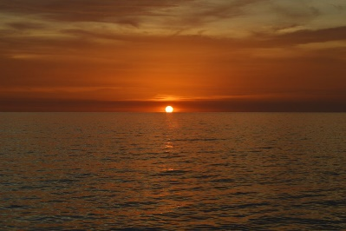
শব্দার্থ
অস্তমান
ডুবন্ত
নেত্রপল্লব
চোখের পাতা

Slide 11
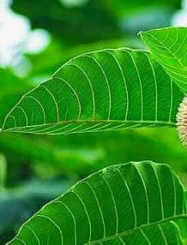
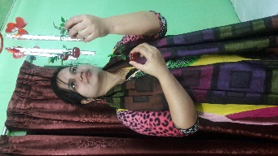
কচিপাতা
কিশলয়
পলকহীনভাবে
অনিমেষভাবে

Slide 12
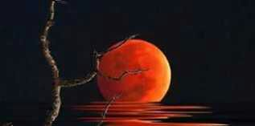
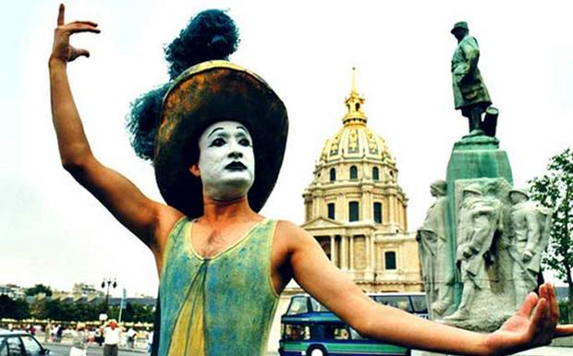
পূর্ণিমাতিথি
পরিপূর্ণ চাঁদ
মূক
বোবা

Slide 13
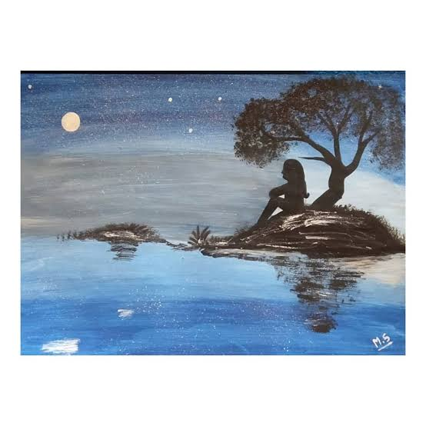
প্রকৃতি যেন তার ভাষার অভাব পূরণ করে দেয়। যেন তাহার হয়ে কথা বলে। সময় পেলেই নদীর ধারে গিয়ে বসে।

Slide 14
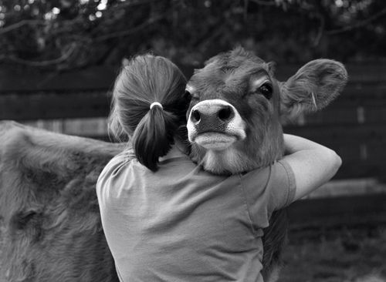
সুভা দিনের মধ্যে তিনবার গোয়ালঘরে যাইত, তা ছাড়াও গৃহে যেদিন কোন কঠিন কথা শুনিতো তখন সে মূক বন্ধু গাভী দুটির কাছে যাইতো।তারা গা ঘেঁষিয়া ,শিং ঘষিয়া তাকে সান্তনা দিতে চেষ্টা করিত।

Slide 15
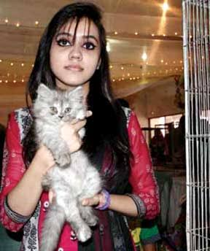
দিনেবা রাতে যখন তখন সুভার কোলে বিড়াল শাবক দখল করে নিত।

Slide 16
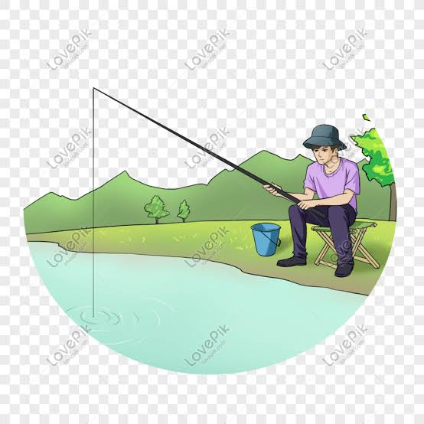
সুভার আরেকটি সঙ্গী ছিল প্রতাপ। অকর্মণ্য,ছিপ দিয়া মাছ ধরিত। মাছ ধরার সময় বাক্যহীন সঙ্গীই দরকার,
তাই সুভার মর্যাদা সে বুঝিত।

Slide 17
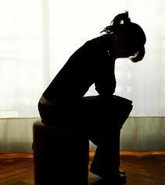
অবশেষে সুভার বিয়ের দিন ধার্য হল। সেদিন রাত্রে সুভা ধরনীতে লুটাইয়া বলিল, আমাকে তুমি ধরিয়া রাখো।

Slide 18
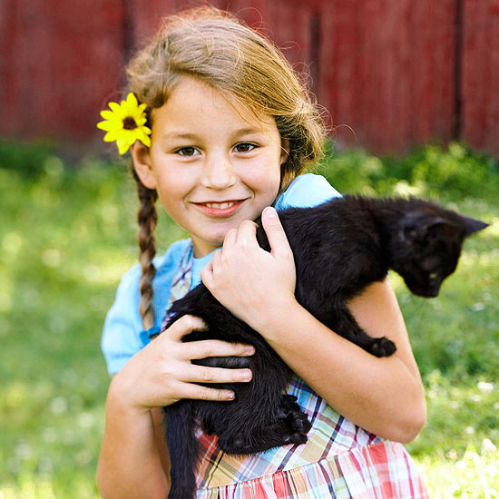
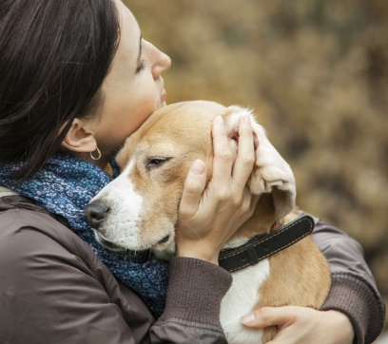
ছবিতে আর ও কি দেখতে পাচ্ছি?
বাকপ্রতিবন্ধীরা ফুল, পশু-পাখি ভালবাসে

Slide 19
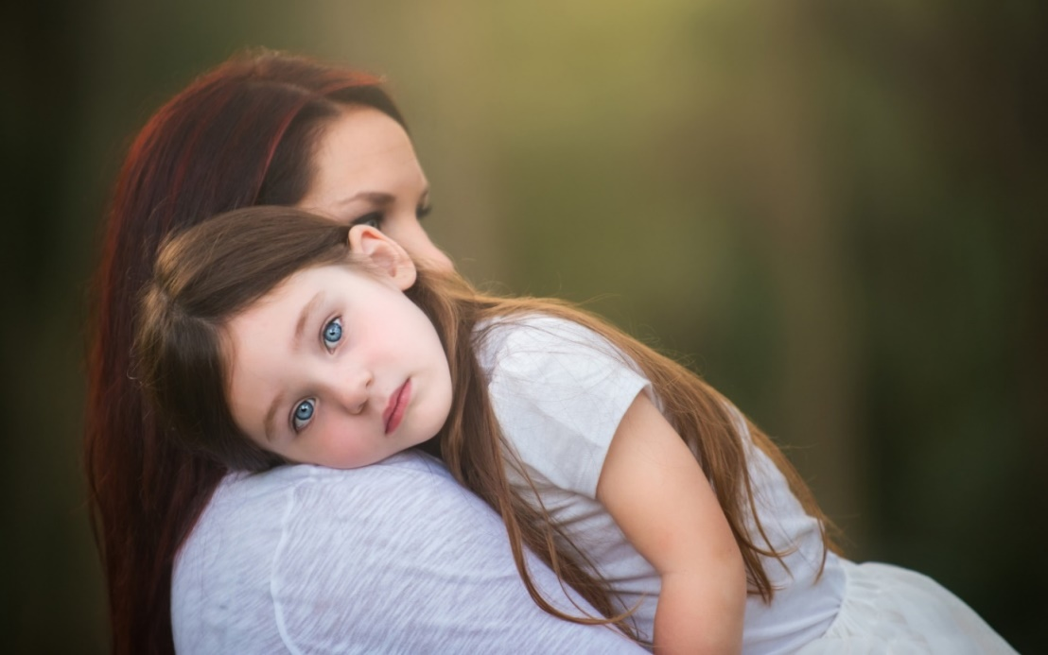
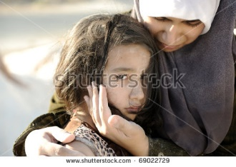
বাকপ্রতিবন্ধীদের কি প্রয়োজন?
এরা খুব আবেগ প্রবন,ভালবাসা,মায়া-মমতা প্রয়োজন হয়।

Slide 20
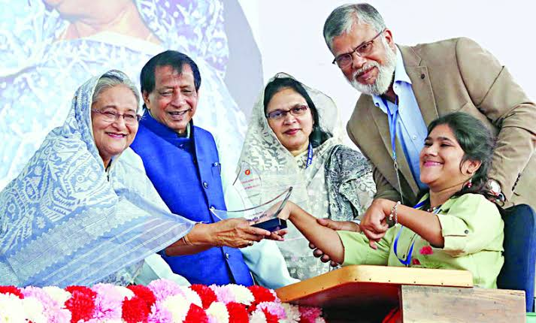
সহানুভুতি ও সহযোগিতা পেলে এরাও ভাল কিছু করতে পারে।

Slide 21
মূল্যায়ন
প্রশ্ন
১।সুভার গ্রামের নাম কি?
২।ছিপ ফেলে মাছ ধরা কার সখ?
৩।সুভার বড় দুবোনের নাম কি?
৪। প্রতাপ সুভাকে কি নামে ডাকতো?
৫।সুভা অবসর পেলে কোথায় গিয়ে বসতো?
উত্তর
১। চন্ডিপুর
২। প্রতাপের
৩।সুকেশুনী ও সুহাসিনী
৪।সু
৫।নদীর ধারে

Slide 22
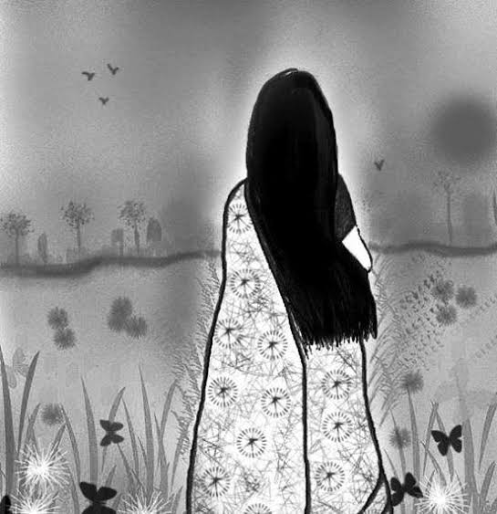
বাড়ির কাজ
সুভা শিশুকাল থেকে কি বুঝিতে শিখেছিল ,তা বিস্তারিতভাবে লিখবে।

Slide 23
ধন্যবাদ

